Slide 1
Ny nasjonal digitaliseringsstrategi Faglig arena for informasjonsforvaltning og datadeling 6.9.23

Slide 2
Hvorfor ny nasjonal digitaliseringsstrategi
– Vi treng ein heilskapleg digitaliseringspolitikk på tvers av ulike sektorar for å legge til rette for arbeidsplassar, verdiskaping og betre offentlege tenester i heile landet. Derfor startar vi no arbeidet med ein ny nasjonal digitaliseringsstrategi, seier kommunal- og distriktsminister Sigbjørn Gjelsvik.

Slide 3
Hva skal strategien handle om?
Strategien skal mellom anna stake ut kursen for vidare digitalisering av offentleg sektor, legge betre til rette for næringsretta digitalisering og ta opp viktige samfunnsspørsmål, som behov for betre regulering av nye teknologiar – til dømes kunstig intelligens - og forholdet til tech-gigantene. Målet er sterkare samordning og utvikling av ein heilskapleg politikk som går på tvers av offentleg og privat sektor.

Slide 4
Noen mulige hovedtemaer
Samfunnsutfordringer- og muligheter, Norges digitale utvikling
En robust digital infrastruktur
Et digitalt kompetent Norge
Styrket sikkerhet og beredskap
Vern av innbyggernes data og informasjon
Enklere hverdag for innbyggere og næringsliv
Utløse verdien av data for innovasjon og vekst
Øke farten på digital og grønn omstilling
Fremtidens digital samfunn og utvikling i sentrale sektorer
Hvor er vi?
Hvor skal vi?
Hva skal vi gjøre?

Slide 5
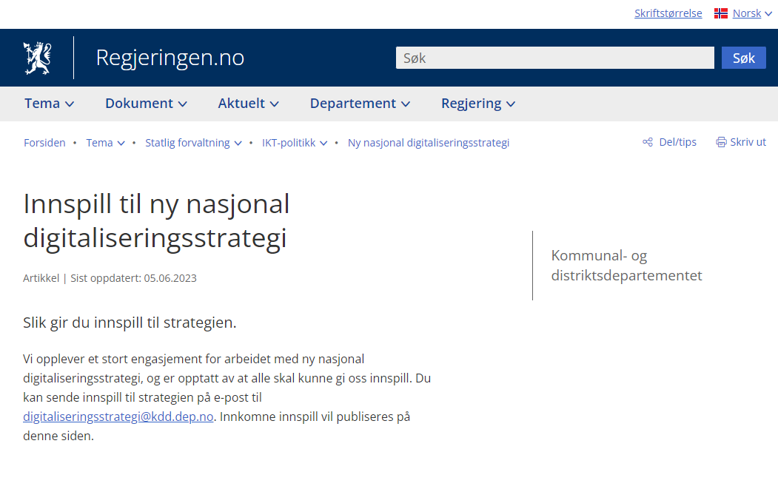

Slide 6
Innspill på ny strategi fra faglig arena?
Hva mener dere det er viktig å spille inn i arbeidet med ny digitaliseringsstrategi, knyttet til informasjonsforvaltning og datadeling?

